Slide 1
今晚我想來點
R1042006 林希哲
R1042002 李昱豪

Slide 2


目的
幫有選擇障礙的人做決定

Slide 3
功能及技術
轉盤
二選一
程式語言：Html、CSS、Javascript、PHP

Slide 4
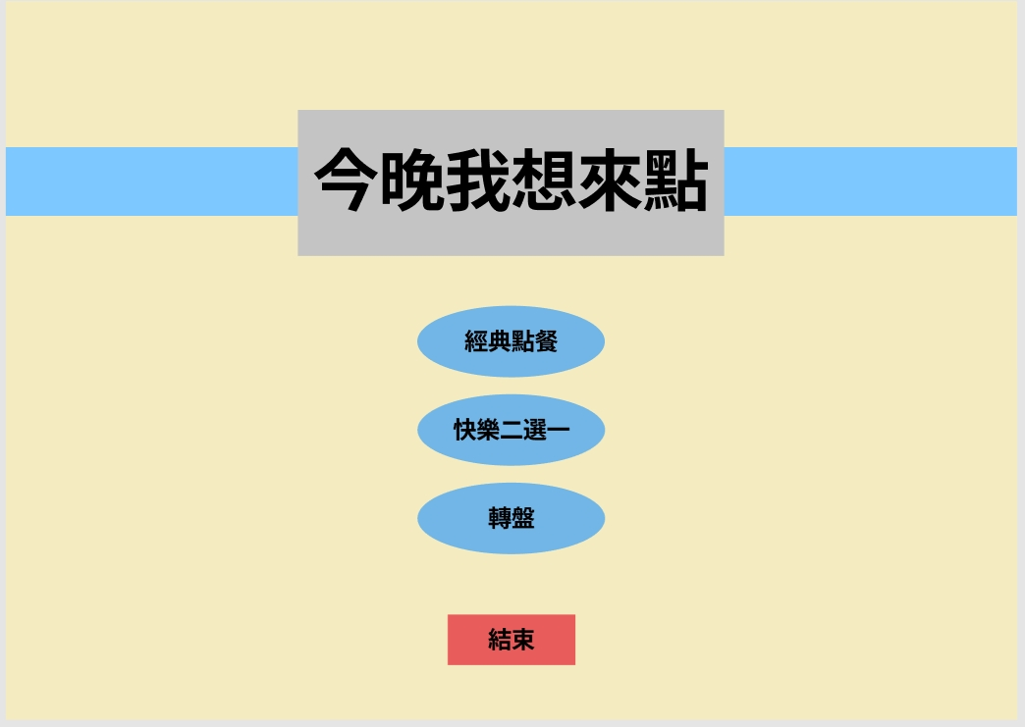
預計成果

Slide 5
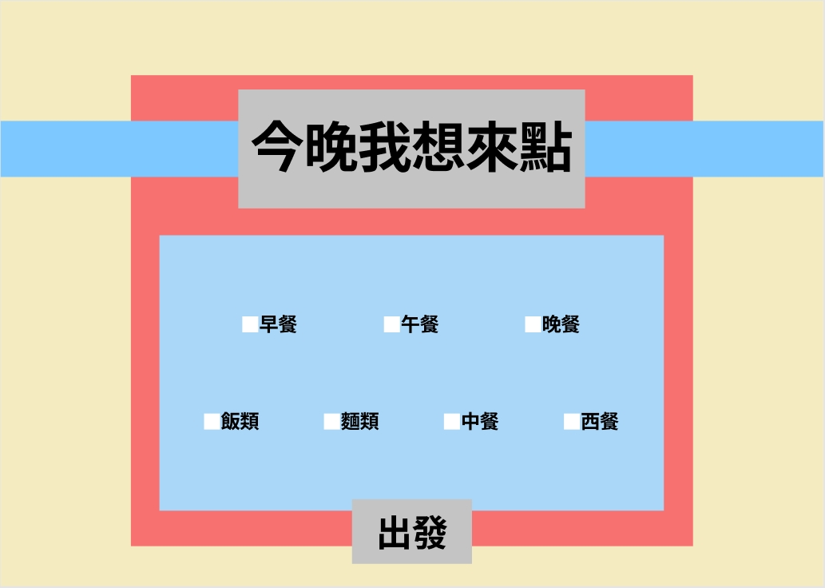
預計成果

Slide 6
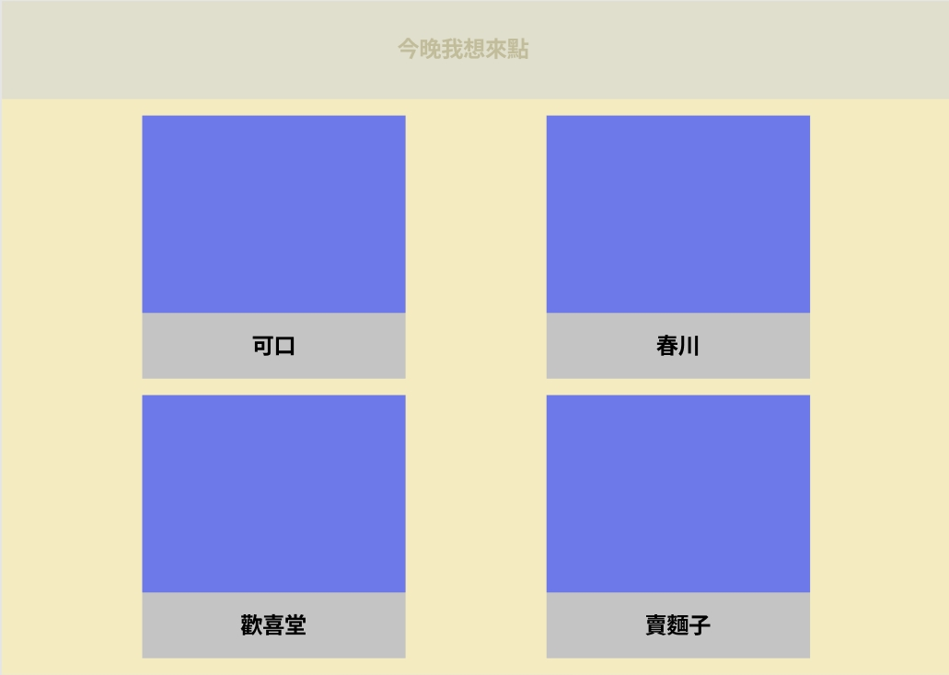
預計成果

Slide 7
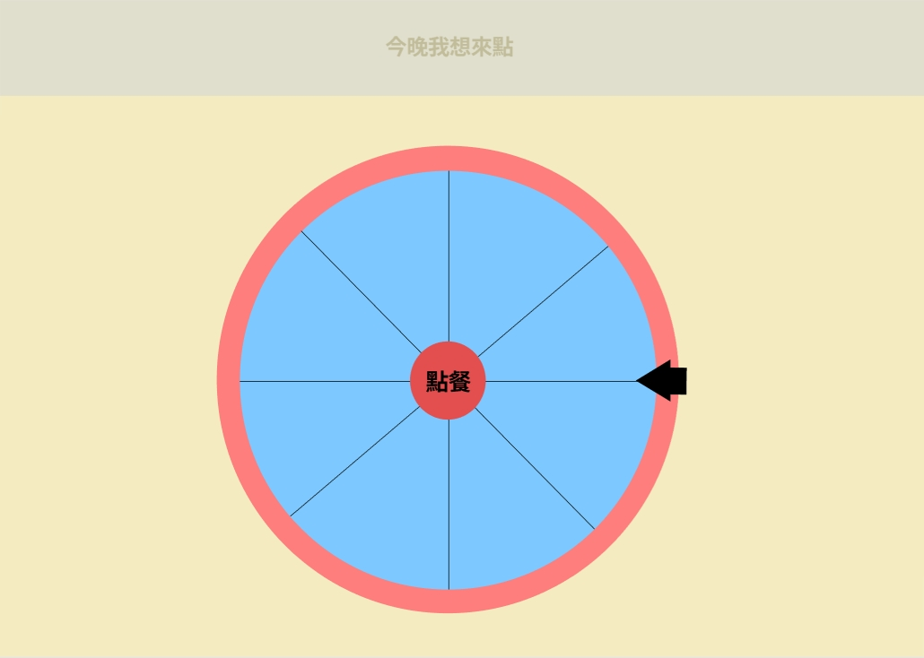
預計成果

Slide 8
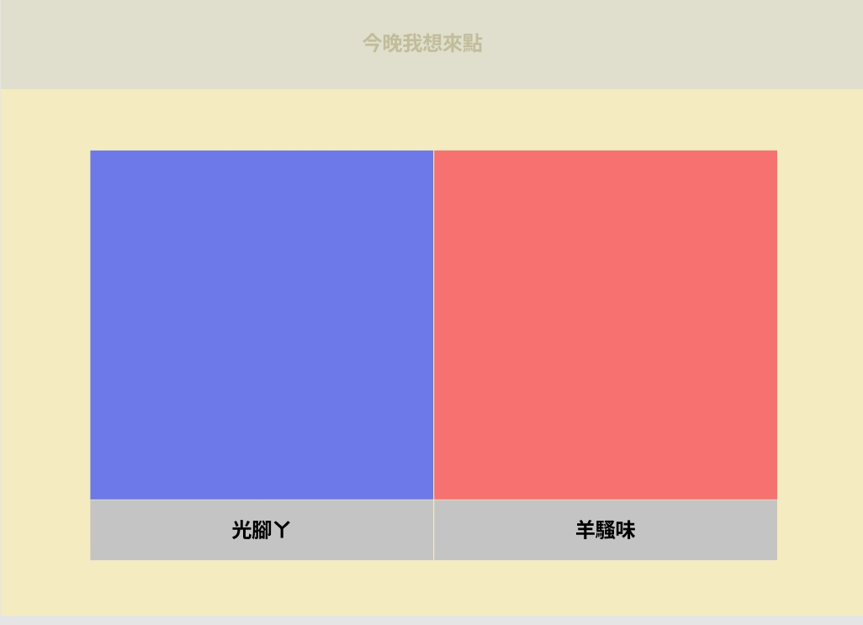
預計成果

Slide 9
資料庫
Primary Key | time | type | name
int | int | string | string

Slide 10
Thanks For Listening

